Slide 1

Workshop k projektu
ZVYŠOVÁNÍ INFORMOVANOSTI NEFORMÁLNÍCH PEČUJÍCÍCH O OSOBY S CHRONICKÝM ONEMOCNĚNÍM

Slide 2
Prevence kardiovaskulárních onemocnění
Mgr. Jaroslava Nováková
ZČU v Plzni, Fakulta zdravotnických studií

Slide 3
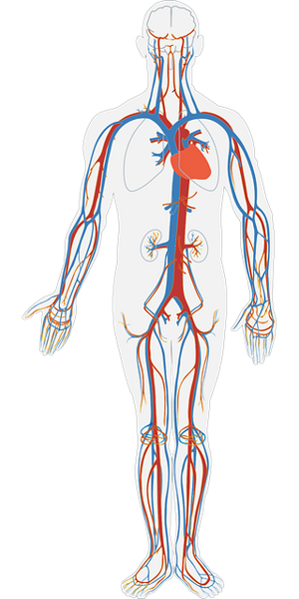
Definice KVO
Kardiovaskulární onemocnění jsou v širším slova smyslu veškerá onemocnění srdce a cév.
Patří sem vysoký krevní tlak, ischemická choroba srdeční, ischemická choroba dolních končetin a ischemická cévní mozková příhoda.

Slide 4

Prevence
Soubor opatření, jejichž cílem je zabránit něčemu NEŽÁDOUCÍMU
UMÍM
MŮŽU
CHCI

Slide 5
Režimová opatření

Slide 6
Měření TK
Vhodný přístroj, včetně správně velké manžety
Měření ve vhodnou dobu
Posadit se, paže v úrovni srdce
Měřit po chvíli klidu
Měřit na volné paži
Opakovat měření, jedno měření je pouze orientační…
Hodnoty zaznamenávat

Slide 7
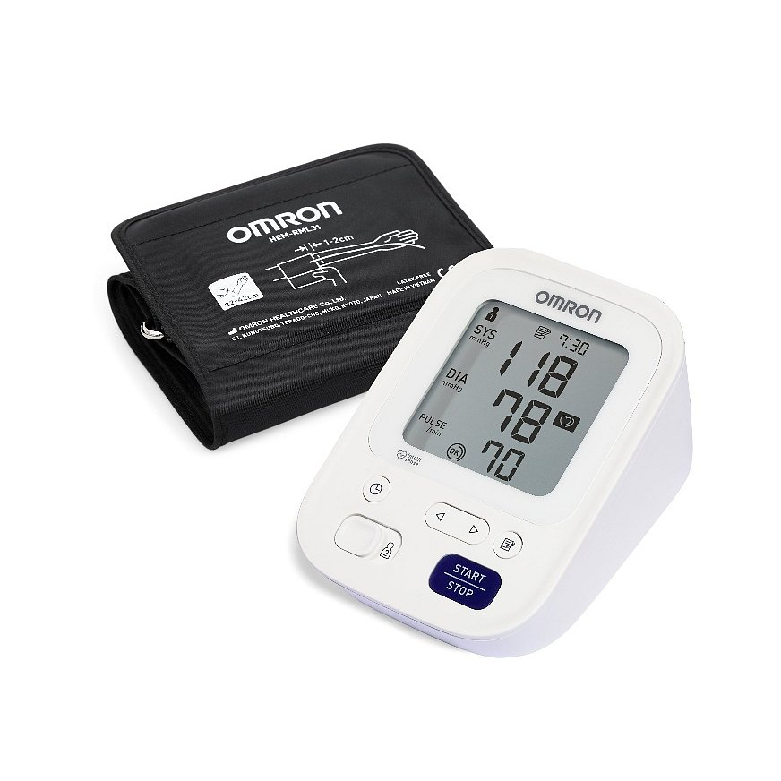
Měření TK
Indikátor srdíčko
Indikátor manžeta
Manuál ☺

Slide 8
Užívání léků
Seznam léků aktuálně užívaných
Pozor na doplňky stravy a volně prodejné léky
Léky užívat pravidelně
Vysazení konzultovat s lékařem
Informovat všechny zdravotníky o aktuálně užívaných lécích
Používat dávkovače nebo jiné vhodné pomůcky
Originální krabičky, lahvičky
Zásoba léků
Bezpečné užívání léků
NĚKDO DALŠÍ VÍ, CO UŽÍVÁM ZA LÉKY

Slide 9


Strava, pitný režim
Sůl v potravinách

Slide 10
Pohyb
Procházka
Jízda na kole
Jízda na rotopedu
Venčení pejska
Venčení vnoučat
Výlet s kamarády
MOTIVACE

Slide 11
A další
Udržení vhodné hmotnosti
Minimum alkoholu
Nekouřit
Znát hladinu cholesterolu a dalších tukových látek v krvi
Znát hladinu krevního cukru

Slide 12

Co je v životě reálné…
Nebát se říci si o pomoc
Sdílet úspěchy i neúspěchy
Radovat se
Motivovat sebe i ostatní
SOVOVÁ, Eliška a Jan LUKL. 100 1 otázek a odpovědí pro kardiaky. Praha: Grada, 2005. ISBN 80-247-1166-4.
ŠPINAR, Jindřich a Jiří VÍTOVEC. Jak dobře žít s nemocným srdcem. Praha: Grada, 2007. ISBN 978-80-247-1822-4.

